Slide 2
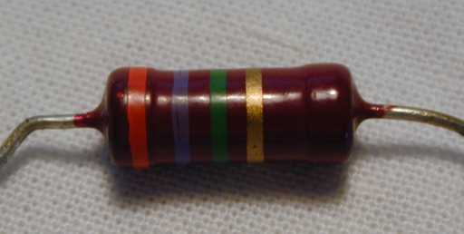
Rezistor:
- kovová součástka, která má stálý elektrický odpor
vyznačený na součástce.
značka rezistoru
se stálým odporem
Reostat, potenciometr:
- rezistor s posuvným kontaktem, používá se na nasta-
vení vhodného napětí nebo proudu v obvodu.
značka rezistoru
s měnitelným odporem

Slide 3
Experiment:
-
+
I ~ U
I
A
B
A
V
Elektrický proud I v kovovém vodiči je přímo úměrný
elektrickému napětí U mezi konci vodičů.

Slide 4
Ohmův zákon pro část elektrického obvodu
Georg Simon Ohm
(1787-1854), německý fyzik
Elektrický proud I v kovovém vodiči je přímo úměrný
elektrickému napětí U mezi konci vodičů.

Slide 5
Zapiš si do sešitu
Ohmův zákon:
Elektrický proud ve vodiči je přímo úměrný napětí mezi konci vodiče.
$$I=\frac{U}{R}$$
I – elektrický proud ve vodiči
U – elektrické napětí mezi konci vodiče
R – elektrický odpor vodiče

Slide 6
Zapiš si do sešitu
Elektrický odpor R
Poměr napětí a proudu je stálý
U - elektrické napětí (volt)
I – elektrický proud (ampér)
R – elektrický odpor (ohm)
Elektrický odpor je roven poměru napětí a proudu.
Tento poměr je pro daný vodič stálý.

Slide 7
Zapiš si do sešitu
Z Ohmova zákona vyplývá:
Velikost proudu závisí na napětí a odporu
Čím větší je napětí, tím vetší je proud (přímá úměrnost).
Čím větší je odpor, tím menší je proud (nepřímá úměrnost).
Velikost odporu závisí na délce vodiče, obsahu kolmého průřezu (tloušťce) vodiče, materiálu a teplotě.
3. Velikost odporu nezávisí napětí.

